Slide 1
Cykly do – while a for

Slide 2
Cyklus s podmínkou na konci
do{
Akce1;
Akce2
}while(Podmínka);
Význam:
  opakuj Akci1 a Akci2
  dokud platí Podmínka
Akce ve struktuře do – while se provedou vždy alespoň jednou (podmínka je až za nimi).
Akce1
Akce2
Podmínka
+
-

Slide 3
Příklad iterace s testem ukončení
Výpočet největšího společného dělitele dvou celých kladných čísel M a N :
do{
Zb=M % N;
M=N;
N=Zb;
}while (Zb>0);
nej.spol.děl. je v M
Zb = M % N
M = N
N = Zb
Zb > 0
+
-

Slide 4
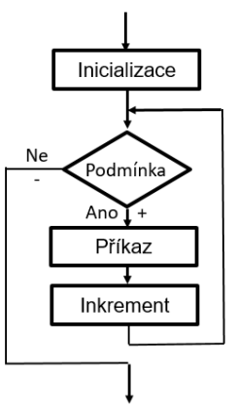
Cyklus s předem daným počtem opakování
for (Inicializace; Podmínka; Iter-výraz)
{
Příkaz;
}
int i;
for ( i = 0 ; i < 10 ; i ++ )
{
cout << i << “\n“;
}
pozn.: označení „předem daný počet opakování“ je tradiční, ale neodpovídá možnostem cyklu (ty jsou širší).
Iter-výraz

Slide 5
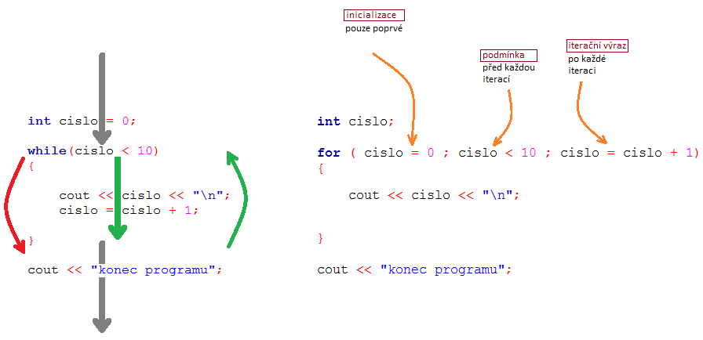
Cykly while a for
Iter-výraz

